Slide 1
23. September 2024
BMW Leipzig | Pinholeerkennung

Slide 2
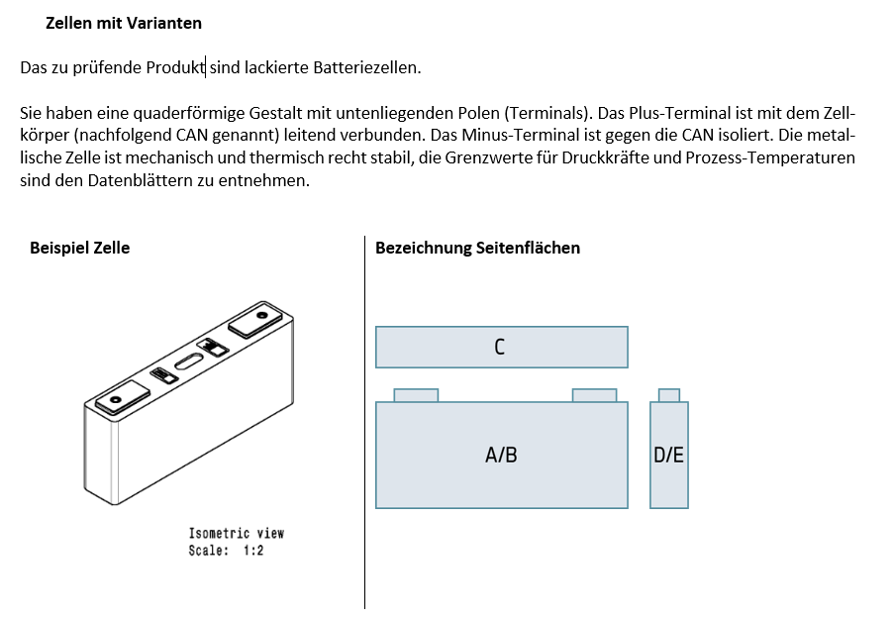
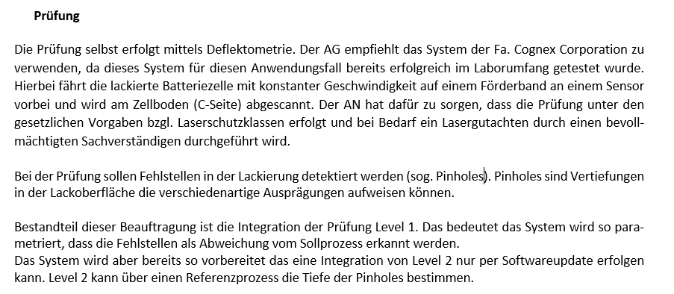
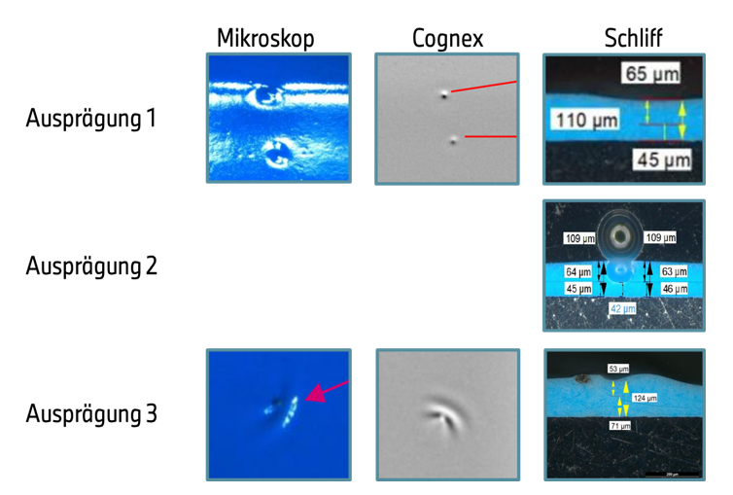
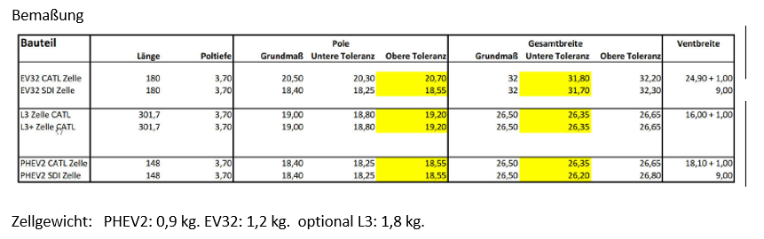

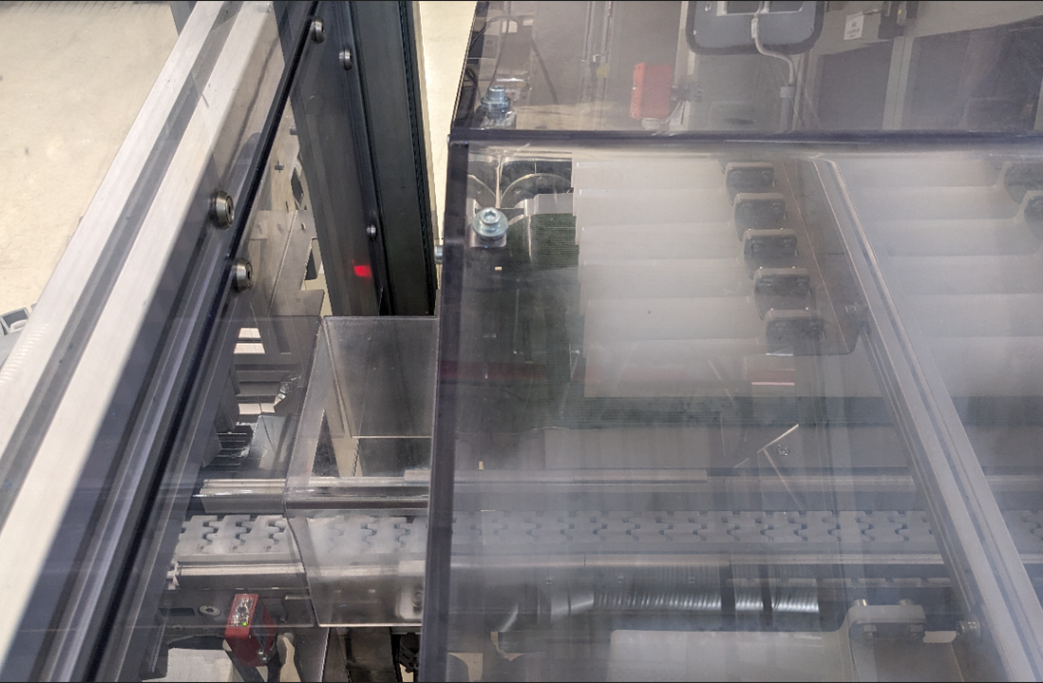

i.O /n.i.O-Bewertung und Grenzmuster müssen noch abgestimmt werden
Erste Versuche mit Cognex wurden durchgeführt, Ansprechpartner:
Transfersystem mit
markierten Prüfplatz

